Slide 1

JavaScript
Alexis Ducerf – alexis.ducerf@DeerCoders.com

Slide 2

Histoire
Créé en 1995 par Brendan Eich
Standard ECMAScript
Actuellement sur ECMAScript 6 (depuis juin 2015)
Popularisé notamment grâce au moteur V8 de Chrome qui sera utilisé par la suite par NodeJS

Slide 3
Fonctionnement
Langage interprété
Code intégré au HTML (sauf dans le cas de NodeJS)
Langage faiblement typé
Liaisons dynamiques: les références des objets sont vérifiées au chargement
Accessibilité du code (sauf dans le cas de NodeJS)

Slide 4

La notion de non-bloquant
JavaScript est un langage dit non-bloquant c’est-à-dire qu’il n’attendra pas la fin de l’exécution d’une fonction pour passer à la suite du script. Par exemple le code suivant :
Donnera dans la console :

Slide 5




La console
La console permet de faire ressortir des informations au développeur. Il existe par exemple plusieurs niveaux de logs :
console.log();
console.info();
console.warn();
console.error();
Il est aussi possible de faire des benchmarks directement via la console grâce à console.time() et console.timeend()
Il est possible d’afficher toute la stacktrace grâce à console.trace()
Il est aussi possible de faire des tests grâce à console.assert()

Slide 6
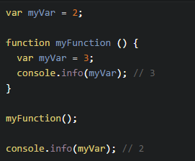
Les variables
La déclaration d’une variable se fait via le mot clé var si le mot clé n’est pas précisé la variable sera globale
Depuis ES6 il est possible de déclarer des variables via let et const, let permet de créer une variable qui ne sera valable que dans le contexte actuel et const sera une constante.
Les variables sont sensibles à la casse.
Une variable déclaré dans une fonction ne sera pas accessible depuis l’extérieur. Exemple :

Slide 7
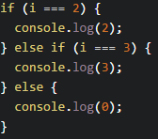
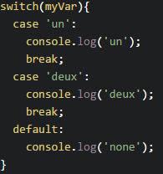
Les conditions
If/else if/else
Switch
Ternaire

Slide 8
Les boucles
while
for
do while
foreach

Slide 9
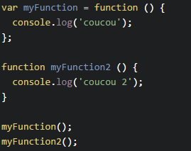
Les fonctions
En JavaScript les fonctions peuvent êtres nommées ou non.
Exemple :

Slide 10
Les tableaux
Pour déclarer un tableau il faut passer par [], on ne passera pas la déclaration new Array() qui est dépréciée
Pour rajouter des éléments dans le tableau on passera par la méthode array.push()
Pour afficher un élément il faudra passer par une boucle ou par un accès direct via par exemple array[0]
Il existe un grand nombre de méthodes pour interagir avec un tableau tel que split(), shift(), pop(), join(), toString()

Slide 11
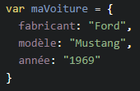

Les objets
La création d’un objet peut être faite de trois façons :
Via un JSON (JavaScript Object Notation)
Via la création d’un Object()

Slide 12
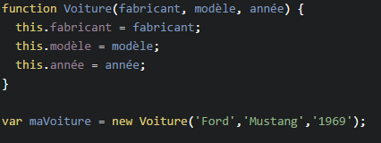
Les objets
Via un constructeur :
Pour accéder aux informations il est possible de faire ensuite mavoiture.fabricant

Slide 13
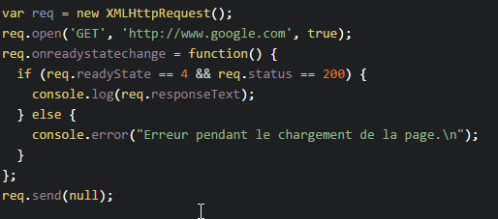
L’AJAX
L’AJAX (Asynchronous JavaScript And XML) permet de faire des requêtes HTTP sans avoir besoin de rafraichir la page
AJAX utilise l’objet XMLHttpRequest() pour créer ses requêtes
Il faut toujours vérifier que la page est prête (readyState à 4) et renvoie bien un code HTTP 200 (OK). Exemple :
Si la requête est cross-domain, les CORS (Cross-Origin Resource Sharing) des headers doivent préciser qu’ils acceptent les requêtes de toutes les origines

Slide 14
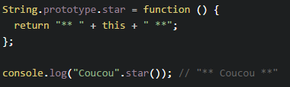
Le prototypage
JavaScript est un langage objet à prototype ce qui permet de modifier un objet via un constructeur et non via une instance de classe.
Il est donc possible par exemple de rajouter une fonction qui sera utilisable par les chaînes de caractères. Exemple :

Slide 15
Sélecteurs
Il existe plusieurs méthodes pour sélectionner un élément dans le DOM :
document.querySelector()
document.querySelectorAll()
document.getElementById()
document.getElementByName()
document.getElementByTagName()
document.getElementByClassName()

Slide 16
Modification du HTML/CSS
Il existe plusieurs méthodes pour modifier un élément dans la page :
document.getElementById(id).style.propriété = ‘nouveau style’ pour modifier le style d’un élément
document.getElementById(id).innerHTML = ’nouveau code HTML’ pour modifier le code HTML d’un élément

Slide 17
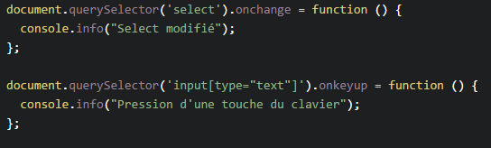
Évènements
En JavaScript il est possible d’écouter les évènements d’une page HTML. Il est par exemple possible d’écouter un changement dans un select ou la pression d’une touche de clavier sur un input. Exemple :

Slide 18
En plus
API File
Drag & Drop
Audio
Vidéo
Canvas

Slide 19
Bibliothèques
jQuery
MooTools
React

Slide 20
ECMAScript 6
let / const
Gabarit de chaînes de caractères
Arrow functions
String.startWith(), String.endWith(), String.includes(), String.repeat() pour améliorer le String.indexOf()
Classes
Yield
Unicode
Proxy
Promises !

Slide 21
ECMAScript 7
ECMAScript 7 est en cours de développement.
Async / Await
Opérateur d'exponentiation **
Opérateur de binding ::
Objets typés
Décorateurs
Object.observe() (O.o)
Observable

